Slide 1
いつわりの おしえに だまされては ならない
4
か
Iテモテ4:1-5

Slide 2
C V D I P

Slide 3
C
けいやく
(ふくいん)
Covenant
V
Vision
じだいの
もんだい
D
Dream
かみさまが
くださった ゆめ
I
Image
みことばと いのり
P
Practice
じっせん
さくひん

Slide 4
わたしの C V D I Pを みつけよう
C
Covenant
けいやく のなかで
ビジョンを みて
ゆめを みよう
みことばを にぎって いのりつつ
イメージを つづけて そうぞうしよう
じっせんして さくひんを つくろう
V
Vision
D
Dream
I
Image
P
Practice

Slide 5
わたしの C V D I Pを みつけよう
C
Covenant
けいやく
(ふくいん)
イエス・キリスト
V
Vision
じだいの
もんだい
せかいふくいんか
D
Dream
かみさまが
くださった ゆめ
I
Image
みことばと いのり
P
Practice
じっせん
さくひん

Slide 6
いつわりの おしえに だまされては ならない
4
か
Iテモテ4:1-5

Slide 7
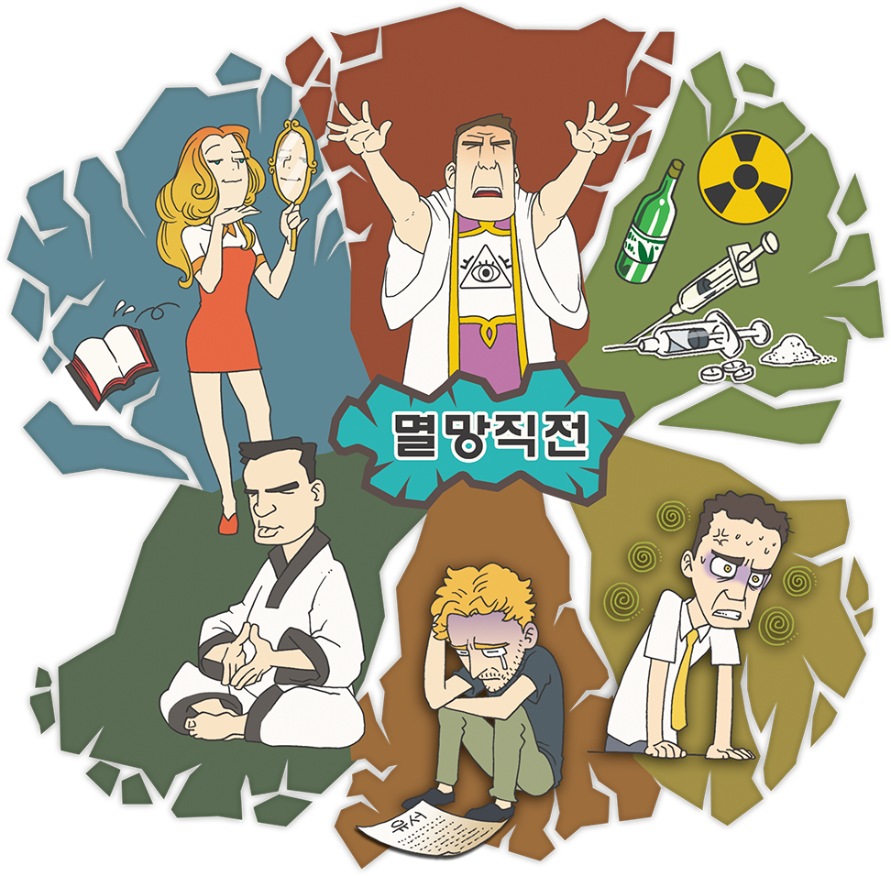
うそをつく ひとに たいする おしえ
(Iテモテ4:1-16)
しんぴたいけん
きょうちょう
しゅうまつろん
くいあらため きょうちょう
めつぼう
ちょくぜん
イルチ
ブレインヨガ
しんてんち
3だんたい

Slide 8
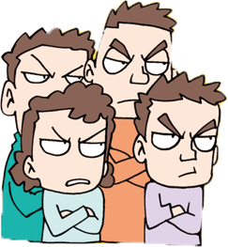
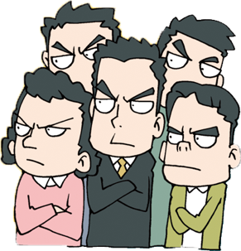
うそをつく ひとに たいする おしえ
(Iテモテ4:1-16)
あくれいの
おしえ
きんよくしゅぎ
まどわす
れい
グノーシスしゅぎ
うそ
きょうかいを こんらんさせる
サタンの ことばに だまされないで!

Slide 9
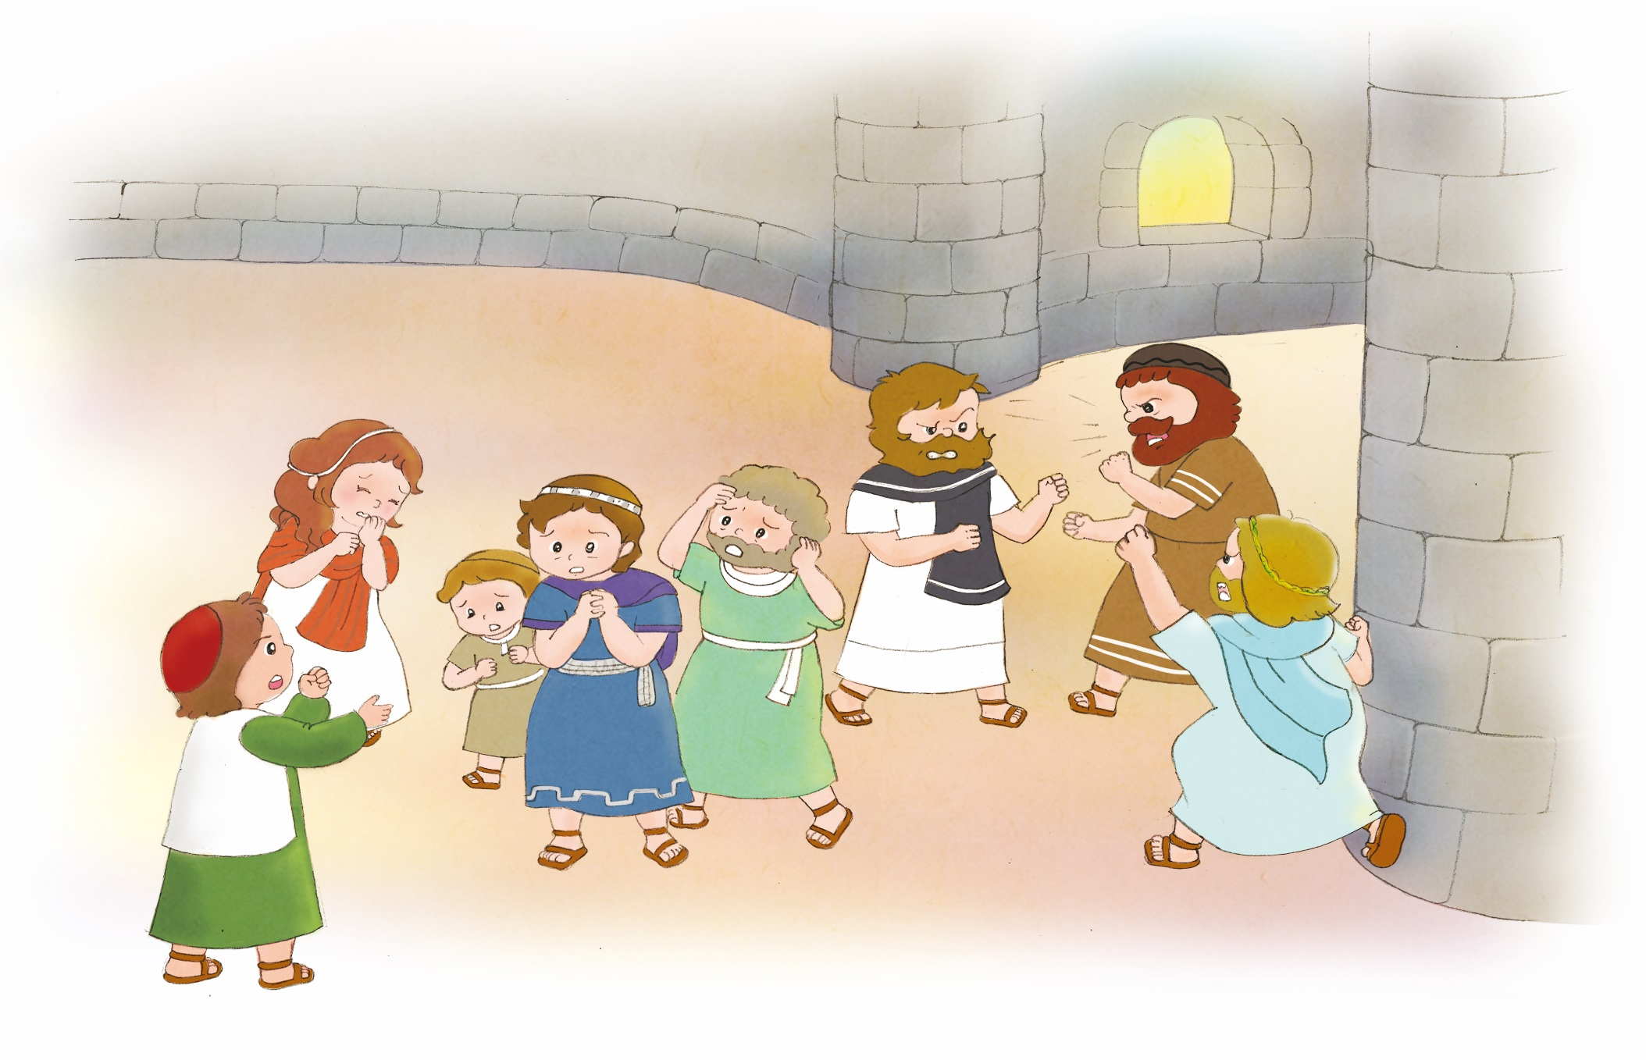
2. よい こうどうと わるい こうどうとの おしえ
(Iテモテ5:1-25)
.
きょうかいで よい おこないは すすんで するように
おしえ わるいことは いましめること
はなしては いけないこと(いらない はなし)は
しないように
たしかな しょうこが ないまま いいかげんに
はんだんしては なりません
ほかの ともだちに たいする
ひはんを きいたり はなしを したことは ありますか

Slide 10
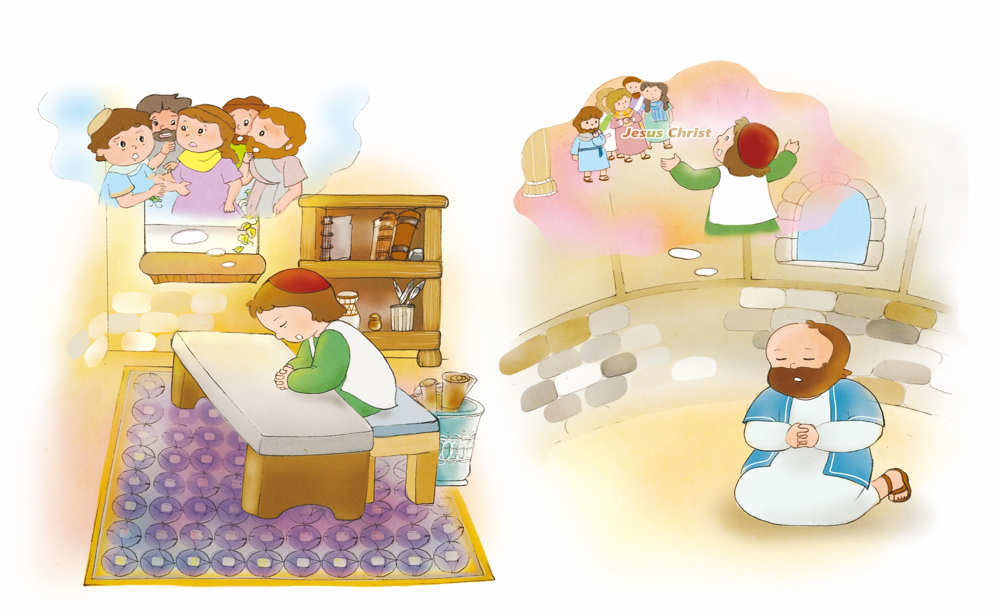
3. ぼっかいしゃに たいする おしえ
(Iテモテ6:1-21)
かみさまの みことばに したがって
いきなさい (Iテモテ6:3)
あらそいは ふせぎなさい (Iテモテ6:5)
おかねを あいする ことは あくの ね
(Iテモテ6:8)
かみさまの みことばを つたえて
くださる ぼくしせんせいの ために いのりましょう

Slide 11
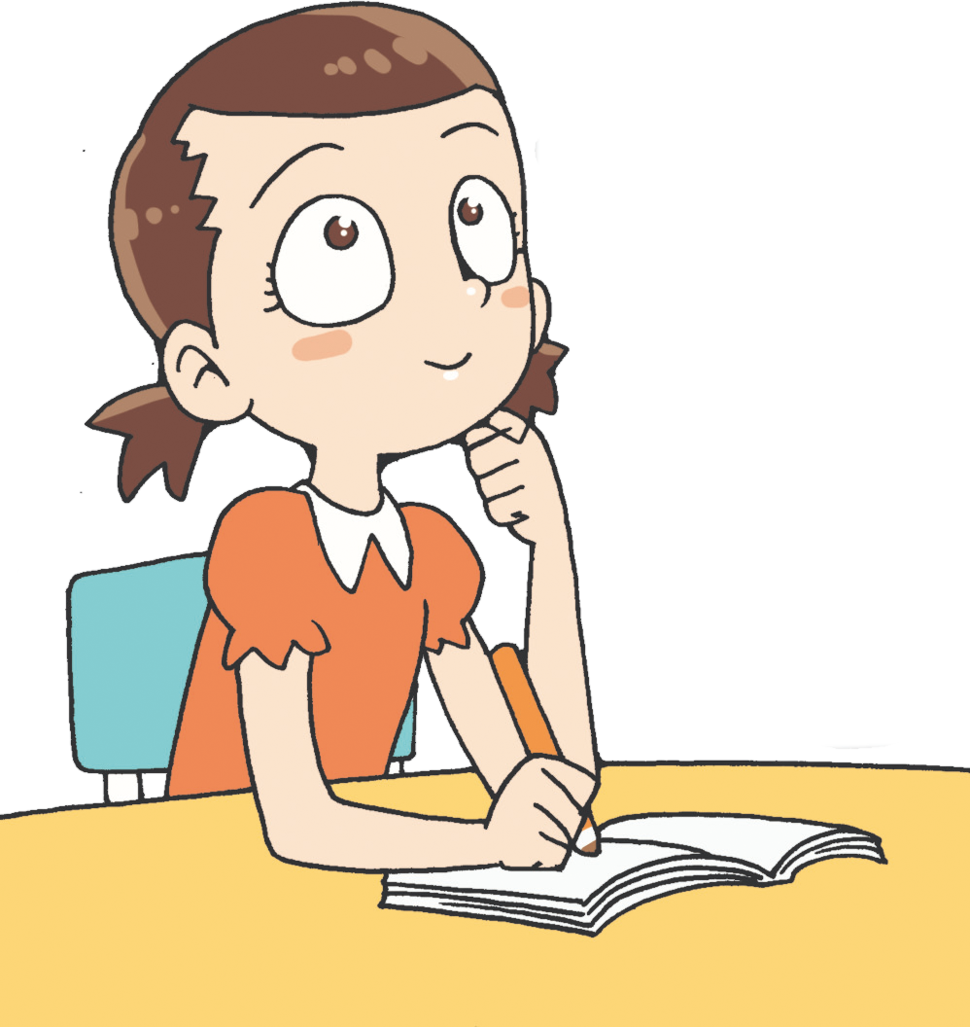
.
わたしは どんな
レムナントなのかな?
?

Slide 12
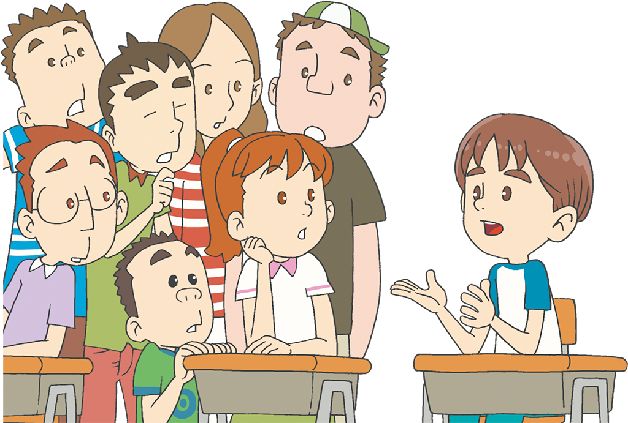
テモテのように いつわりの おしえを みわけて
ただしい ふくいんを つたえる レムナントに
なろう

Slide 13
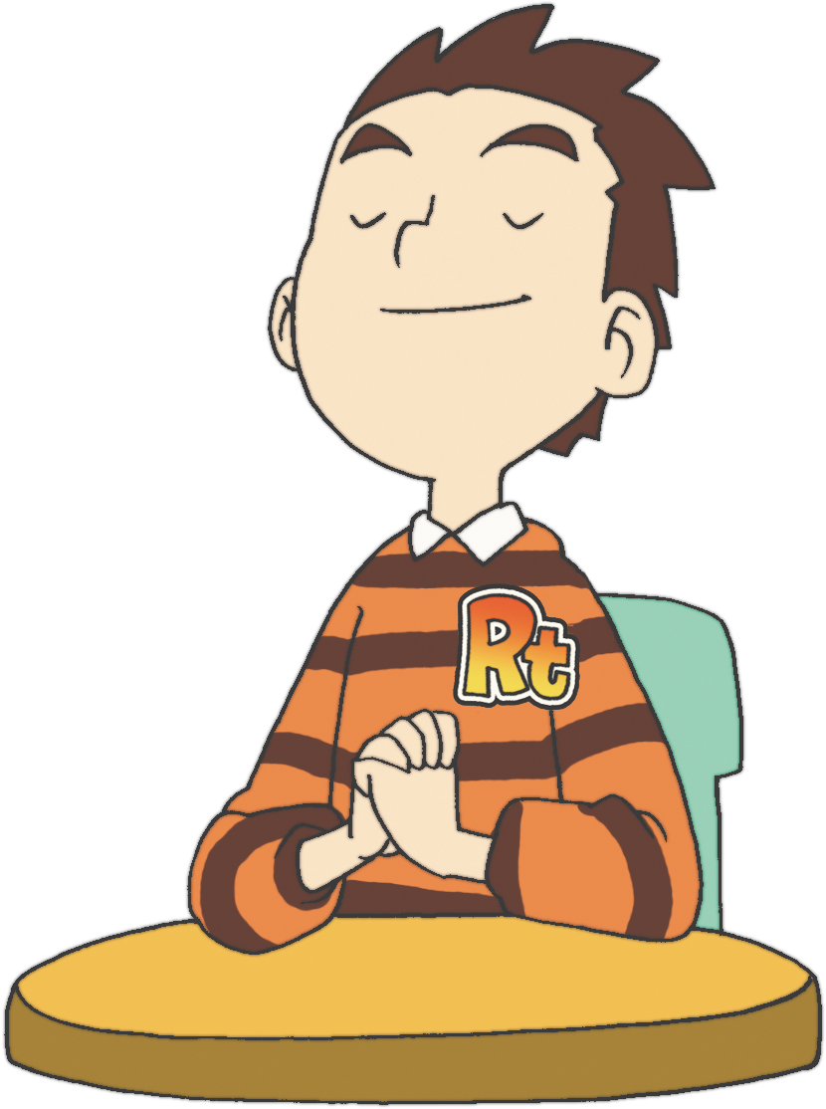
みことばを にぎって じっせんすることを
みつけよう
ちいさな ことが つもって じんせいの さくひんに なります
ほかの ともだちに
ふくいんを つたえる
しどうしゃに ついて
ほんを よむ
きょうかいの ために いのる

Slide 14
フォ
ー
ラム
し
て
こく
いん
し
よう
みことばの なかで いちばん こころに
のこった ことを フォーラムしよう
きょうかいを だます いつわりの おしえ について
フォーラムしよう
こんしゅう じっせんすることを きめよう

